Slide 1
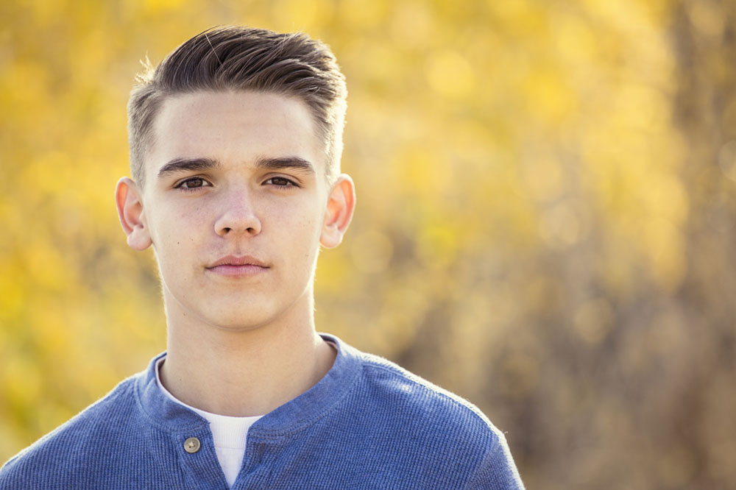
Marek (… van Nathalia)
Nederland
14 jaar
dokter

Slide 2
Marek

